Slide 1




PROJETO EM GRUPO
MÓDULO 4
Formação em Análise de Dados
EQUIPE:
Andressa Victória Fernandes
Fernando Barbosa Oliveira
Pedro Henrique Ferreira
Renan Costa
Stephane do Nascimento

Slide 2

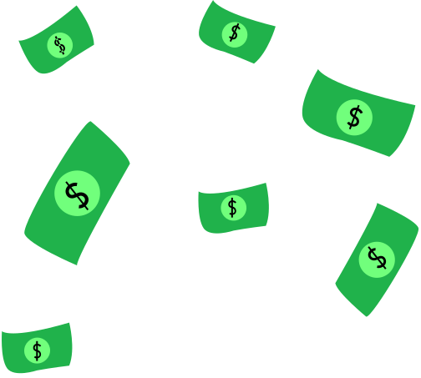
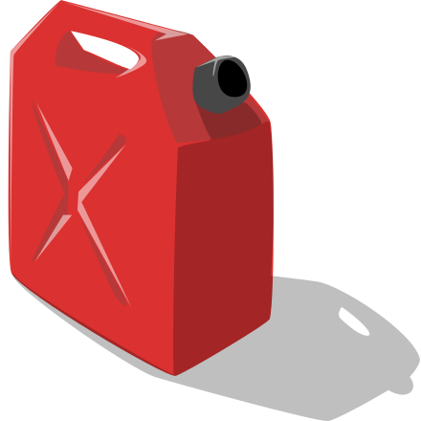
A NOSSA MISSÃO:
A NOSSA EQUIPE FOI CONVOCADA PELA ANP (AGÊNCIA NACIONAL DE PETRÓLEO E GÁS NATURAL E BIOCOMBUSTIVEIS) PARA REALIZARMOS UMA ANÁLISE EXPLORATÓRIA SOBRE A SÉRIE HISTÓRICA DE PREÇO DE VENDA DA GASOLINA E DO ETANOL AQUI NO BRASIL.

Slide 3

SOBRE A ANP
A ANP É UM CENTRO DE REFERÊNCIA EM DADOS E INFORMAÇÕES SOBRE A INDÚSTRIA DE
PETRÓLEO E GÁS NATURAL NO BRASIL, QUE MANTÉM O BANCO DE DADOS DE EXPLORAÇÃO E PRODUÇÃO (BDEP); DIVULGA AS ESTATÍSTICAS OFICIAIS SOBRE RESERVAS, REFINO E PRODUÇÃO
DE PETRÓLEO, GÁS E BIOCOMBUSTÍVEIS NO BRASIL; REALIZA E DIVULGA PESQUISAS SOBRE
QUALIDADE DOS COMBUSTÍVEIS E LUBRIFICANTES E SOBRE O COMPORTAMENTO DOS PREÇOS
DESSES PRODUTOS; PROMOVE ESTUDOS SOBRE O POTENCIAL PETROLÍFERO E O
DESENVOLVIMENTO DO SETOR; ENTRE OUTRAS ATIVIDADES.

Slide 4
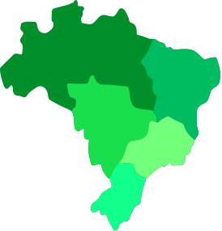


O QUE FOI EXPLORADO?
Realizamos buscas e pesquisas sobre as alterações do preço do Gás e Etanol no Brasil.
REGIÕES
ALTERAÇÕES DE PREÇOS
MÉDIA ATUAL

Slide 5

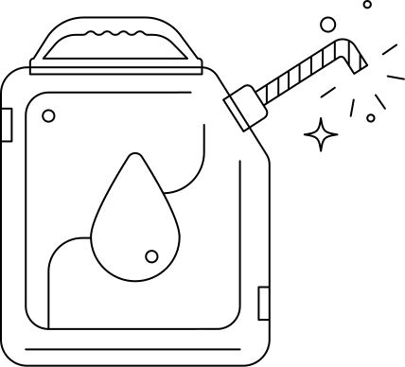
1. HOUVE UMA TENDÊNCIA DE QUEDA NO PREÇO DOS COMBUSTÍVEIS NO PERÍODO CONSIDERADO?
2. QUAL O PREÇO MÉDIO DOS DOIS COMBUSTÍVEIS?
3. QUAIS OS 5 ESTADOS COM O MAIOR PREÇO MÉDIO DA GASOLINA E DO ETANOL?
4. QUAL O PREÇO MÉDIO DA GASOLINA E DO ETANOL POR ESTADO?
5. QUAL O MUNICÍPIO QUE POSSUI O MENOR PREÇO PARA CADA COMBUSTÍVEL?
6. QUAL O MUNICÍPIO QUE POSSUI O MAIOR PREÇO PARA CADA COMBUSTÍVEL?
7. QUAL REGIÃO QUE POSSUI O MAIOR VALOR MÉDIO DA GASOLINA?
8. QUAL REGIÃO QUE POSSUI O MENOR VALOR MÉDIO DO ETANOL?
9. HÁ ALGUMA CORRELAÇÃO ENTRE O VALOR DO COMBUSTÍVEL E A REGIÃO ONDE ELE É VENDIDO?
10. HÁ ALGUMA CORRELAÇÃO ENTRE O VALOR DO COMBUSTÍVEL (GASOLINA E ETANOL) E A BANDEIRA QUE VENDE ELE?
11. QUAL É A BANDEIRA QUE POSSUI O MAIOR PREÇO MÉDIO DE VENDA PARA O ETANOL?
12. QUAL É A BANDEIRA COM O MAIOR PREÇO MÉDIO DE VENDA DE GASOLINA NO ESTADO DE SÃO PAULO?
13. QUAIS SÃO OS 5 MUNICÍPIOS COM OS PREÇOS MAIS ALTOS PARA GASOLINA?
Quais foram as Principais Perguntas da Nossa Pesquisa?
Nossa pesquisa foi feita com base nessas 10 perguntas feitas pela ANP e acrescentamos mais 3 perguntas que foram geradas após resultados da pesquisa

Slide 6
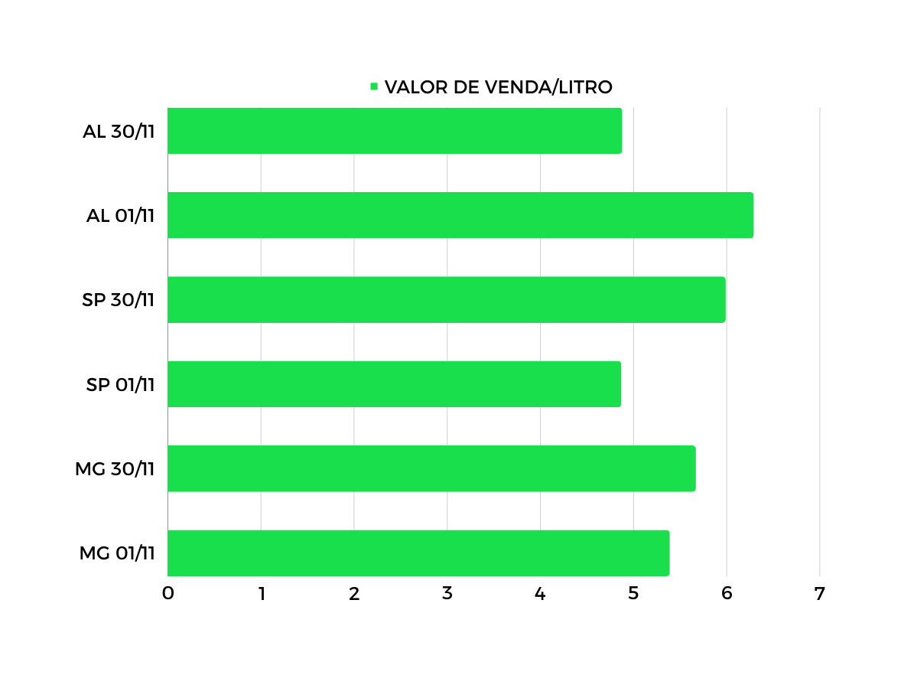
COMO SE COMPORTARAM O PREÇO DOS COMBUSTÍVEIS DURANTE OS DOIS MESES CITADOS? OS VALORES DO ETANOL E DA GASOLINA TIVERAM UMA TENDÊNCIA DE QUEDA OU DIMINUIÇÃO?
Esses foram os resultados:
Alagoas
Como podemos ver, com diferença de 30 dias, o estado de Alagoas teve uma queda consideravelmente alta em relação ao valor do combustivel.
São Paulo
Já o estado de São Paulo, teve um aumento no valor do combustivel durante esses 30 dias.
Minas Gerais
O estado de Minas Gerais teve um aumento no valor, porém não foi considerado um aumento drástico.

Slide 7

QUAL O PREÇO MÉDIO DA GASOLINA E DO ETANOL NESSES DOIS MESES?
Esses foram o valores médios durante 2 meses.
GASOLINA
ETANOL
R$ 5.66
R$ 3.81

Slide 8
QUAIS OS 5 ESTADOS COM O PREÇO MÉDIO DA GASOLINA E DO ETANOL MAIS CAROS?
Esses são os resultados dos 5 estados, e a média entre a gasolina e etanol.
5 Estados mais caros para a Gasolina:
AC
AM
RO
PA
RR
R$ 6.89
R$ 6.60
R$ 6.44
R$ 6,00
R$ 5,89
5 Estados mais caros para o Etanol:
AP
RO
RR
AC
PA
R$ 5,40
R$ 5,09
R$ 4,87
R$ 4,80
R$ 4,60

Slide 9
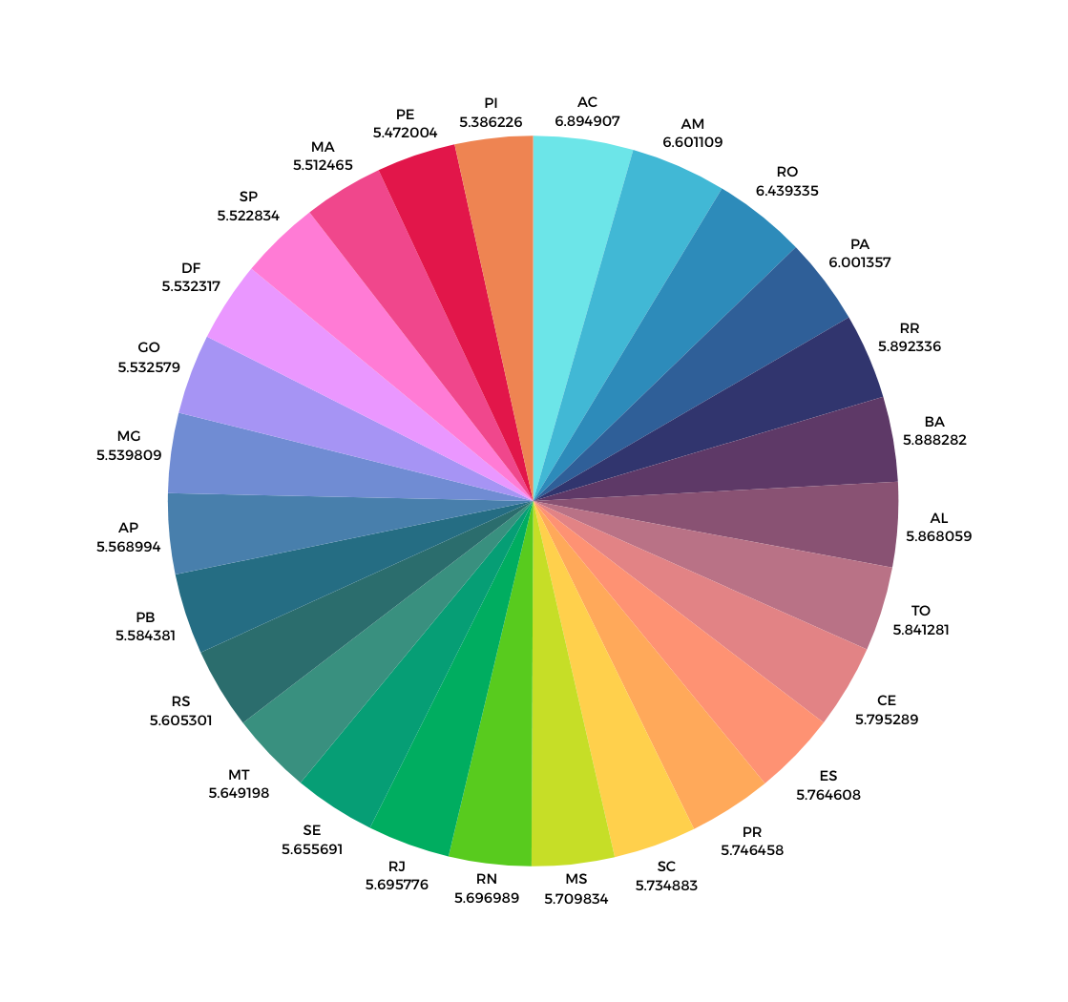
QUAL O PREÇO MÉDIO DA GASOLINA E DO ETANOL POR ESTADO?
GASOLINA
PREÇO MÉDIO DE VENDA: R$5.66

Slide 10
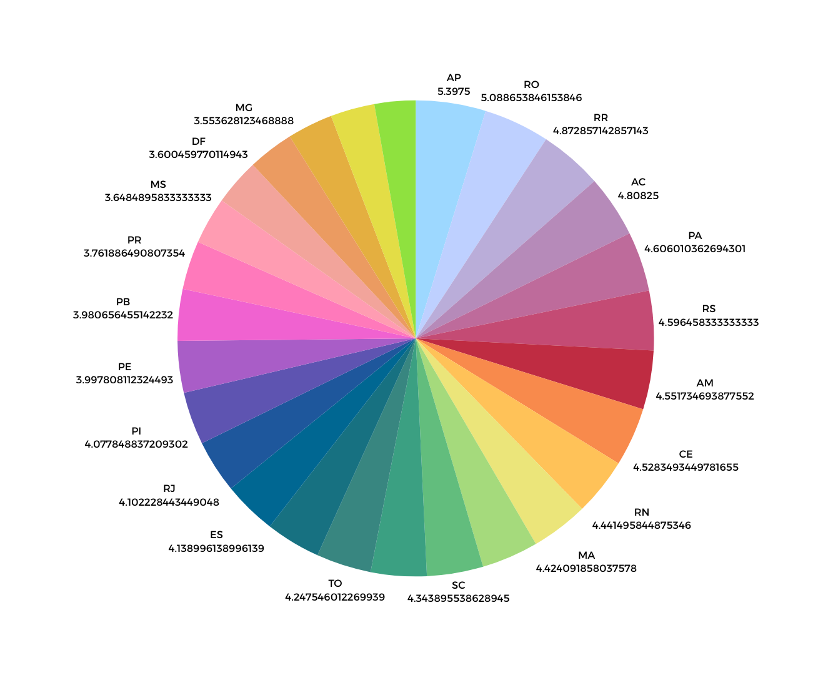
ETANOL
PREÇO MÉDIO DE VENDA: R$3.81

Slide 11
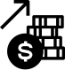
QUAL O MUNICÍPIO QUE POSSUI O MENOR PREÇO PARA A GASOLINA E PARA O ETANOL?
QUAL O MUNICÍPIO QUE POSSUI O MAIOR PREÇO PARA A GASOLINA E PARA O ETANOL?
O MUNICÍPIO COM MENOR PREÇO PARA GASOLINA É: SÃO LUIS COM O VALOR DE R$5.00
O MUNICÍPIO COM MAIOR PREÇO PARA GASOLINA É: TEFÉ
O MUNICÍPIO COM MENOR PREÇO PARA ETANOL É: CACERES COM O VALOR DE R$3.00
O MUNICÍPIO COM MAIOR PREÇO PARA ETANOL É: SANTARÉM

Slide 12


QUAL A REGIÃO QUE POSSUI O MAIOR VALOR MÉDIO DA GASOLINA?
QUAL A REGIÃO QUE POSSUI O MENOR VALOR MÉDIO DO ETANOL?
NORTE
CENTRO OESTE
A região NORTE é a região com os valores médio mais elevado para quem possui automóveis que usam Gasolina
A região CENTRO OESTE é a região com os valores médio mais elevado para quem possui automóveis que usam Etanol

Slide 13
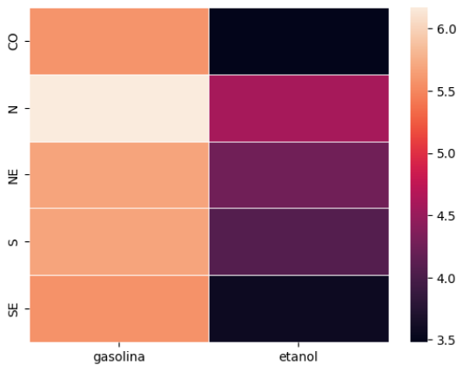
9. HÁ ALGUMA CORRELAÇÃO ENTRE O VALOR DO COMBUSTÍVEL E A REGIÃO ONDE ELE É VENDIDO?
Foi feito um mapa de calor a partir da relação entre a região e o preço médio de cada combustível nessa região
Nele, vemos que a região Norte tem um preço médio de venda consideravelmente maior do que as outras regiões, tanto para a gasolina como para o etanol

Slide 14
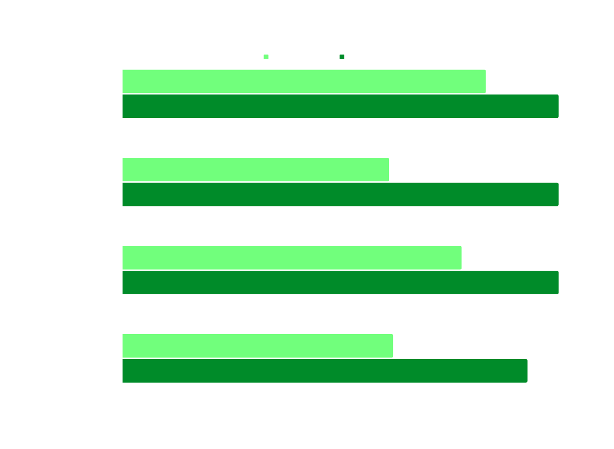

HÁ ALGUMA CORRELAÇÃO ENTRE O VALOR DO COMBUSTÍVEL (GASOLINA E ETANOL) E A BANDEIRA QUE VENDE ELE?

Slide 15

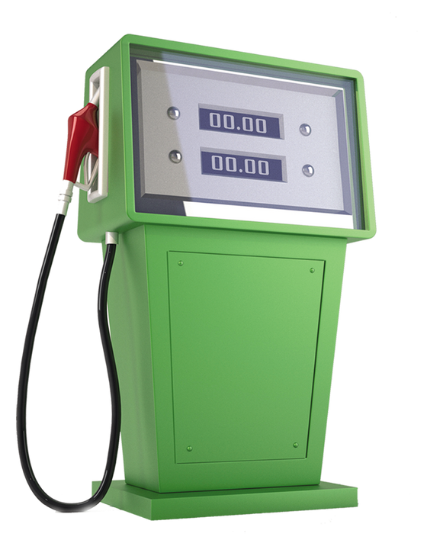
QUAL É A BANDEIRA QUE POSSUI O MAIOR PREÇO MÉDIO DE VENDA PARA O ETANOL?
A BANDEIRA COM O MAIOR PREÇO MÉDIO DE VENDA PARA ETANOL É: IPIRANGA

Slide 16
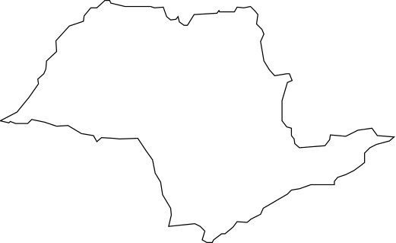

QUAL É A BANDEIRA COM O MAIOR PREÇO MÉDIO DE VENDA DE GASOLINA NO ESTADO DE SÃO PAULO?
A BANDEIRA COM O MAIOR PREÇO MÉDIO DE VENDA DE GASOLINA NO ESTADO DE SP É: RAÍZEN

Slide 17
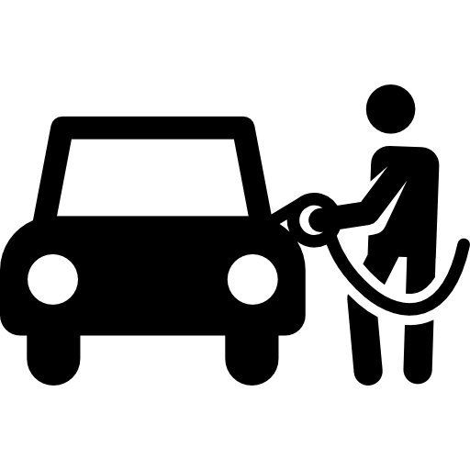
QUAIS SÃO OS 5 MUNICÍPIOS COM
OS PREÇOS MAIS ALTOS PARA A GASOLINA?
OS 5 MUNICÍPIOS COM OS PREÇOS MAIS ALTOS PARA GASOLINA SÃO:
BRAGANÇA
CAMETA
FORTALEZA
PALMAS
PALMEIRA DOS INDIOS
R$ 6,00
R$ 6,00
R$ 6,00
R$ 6,00
R$ 6,00

Slide 18
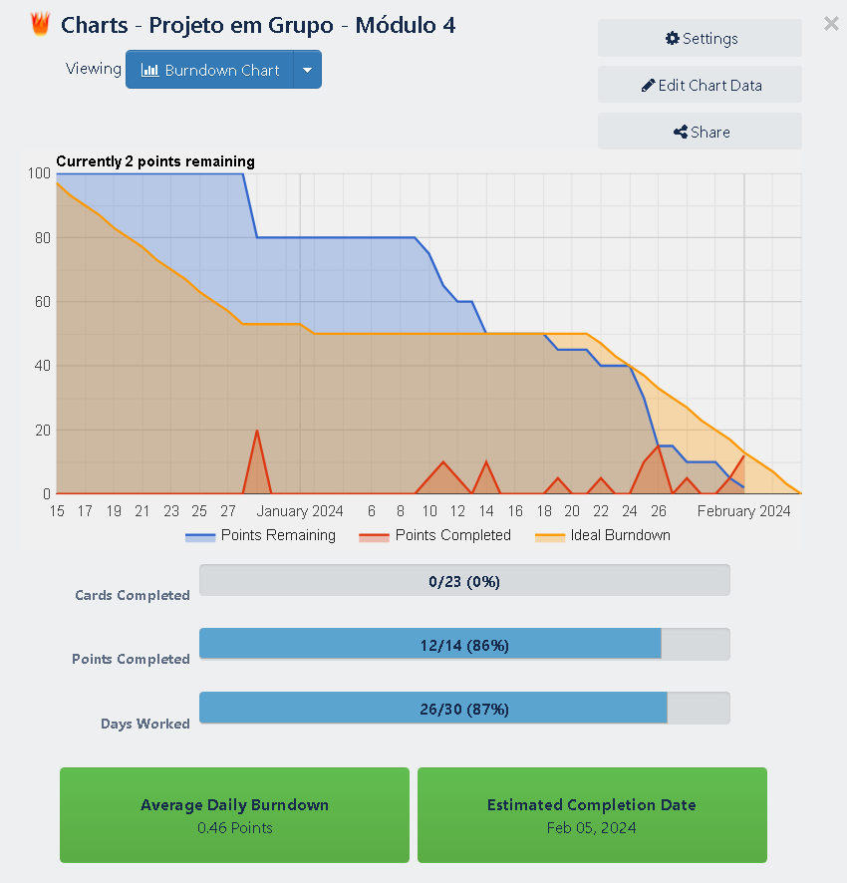
Burndown do Projeto

Slide 19





CONHEÇA NOSSA EQUIPE
Fernando Barbosa
Andressa Vitória
Stephane do Nascimento Martiniano
Renan Costa
Pedro Henrique
Pessoa Co-facilitadora
Pessoa Gestora de Conhecimento
Pessoa Gestora de Gente e Engajamento
Pessoa Colaboradora I
Pessoa Colaboradora II
fernandobempregos@gmail.com
victoriafpires@yahoo.com
stephanemartinni13@gmail.com
renan061101@gmail.com
henriquesilva.programador@gmail.com

Slide 20

OBRIGADO POR CHEGAREM ATÉ AQUI!
PROJETO EM GRUPO
MÓDULO 4

